Slide 1
tew ver1.0.0.0 发布资料 —包括pn7000V2.0.7生产测试部分配套脚本
2013-6-7

Slide 2
tew简介
tew
Terminal Emulate Workbench,终端仿真工作台
开发环境:VS2010(MFC)
特点
接口丰富，支持tcp/串口/gpib终端
使用灵活，各种终端底层参数均可修改
并行化执行，多线程动态调用
兼顾产线测试需求，产品信息修改方便
扩展方便,支持功能较多，内建tcp维护线程，udp分布式版本公告，mysql驱动(非密码混编方式)，系统命令调用等

Slide 3
tew ver1.0.0.0使用场景
产线测试
用于ptn产品生产线电气测试自动化，但不包含仪表自动控制
系统评估测试
用于ptn产品系统评估测试自动化，包含仪表自动控制
脚本批量下发
多终端多脚本并行下发

Slide 4
tew需求满足现状
根据”tew需求说明书”统计:
高优先级需求数量:40
中优先级需求数量:14
低优先级需求数量:17
tew ver1.0.0.0需求满足情况
高优先级满足需求数量:40
中优先级满足需求数量:7
低优先级满足需求数量:0
需求数量满足比例:66%
tew ver1.0.0.0是实现需求和满足功能以及开发周期之间处于一个较为平衡的一个版本

Slide 5
tew代码缺陷静态检查
代码:11K行
时间2013-4-30，检查工具cppcheck 1.59
tew版本0.1.0.1
检查结果：
Errors: 1(删除数组指针错误)
Warnings: 13(结构体变量未初始化)
Style warnings: 87(c风格强制类型转换)
Portability warnings: 0
Performance warnings: 0
Information messages: 0
修正情况:tew版本0.1.1.0全部修改完毕

Slide 6
tew 测试和试用情况
测试：
时间:2013-4-2~2013-4-25，测试者:陈娟
上报缺陷15个，其中严重缺陷9个
试用:
时间:2013-4-27~现在，试用者:硬件测试组以及康亚龙
上报缺陷4个，无严重缺陷
修正情况: tew版本0.1.1.0全部修改完毕

Slide 7
发布条件
满足中试和产线测试自动化主要需求
代码质量:12(缺陷)/K(行)
缺陷发现数量处于收敛状态,并且5-21后暂时没有缺陷报告
相关文档完成:开发计划,需求说明书,概要设计,使用指南,维护记录

Slide 8
应用情况
pn7000系列v2.1.0回归测试自动化
总脚本:38K行
pn7000系列v2.0.7生产线电气测试
已完成测试单元7301/7302/7500(xctps)/7700(xct&sx2g20)
总脚本:3K行
其余单元测试脚本配置需要在相关单元的产线测试开始前一小时进行调试(时间参数修改),即可完成

Slide 9
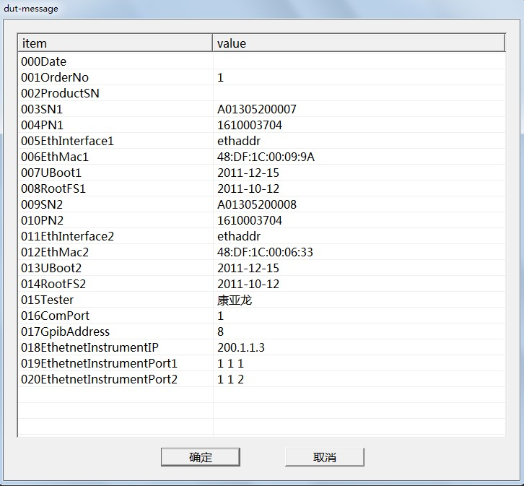
产线测试功能说明
被测设备测试结果对话框
红圈部分:可使用扫描或人工方式填写的板卡信息
蓝圈部分:使用人工方式填写的板卡信息

Slide 10
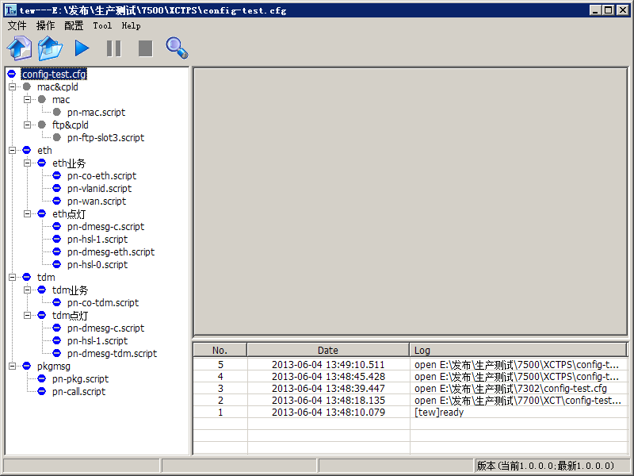
程序打开pn7500 xctps生产测试配置

Slide 11
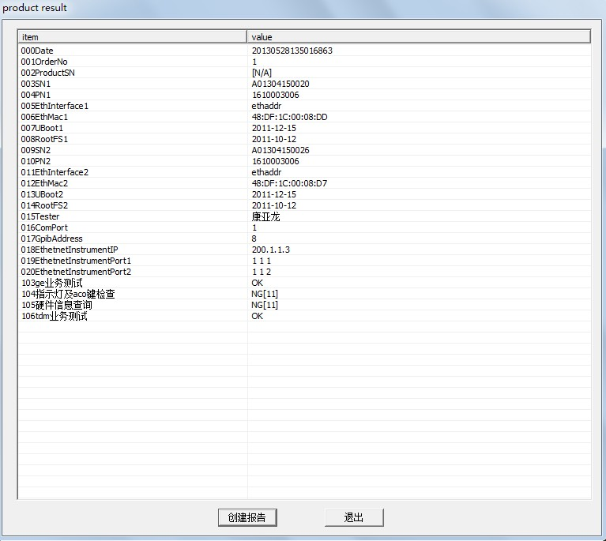
被测设备测试结果展示对话框
橙圈部分:测试结果

